Slide 1
Спеціалізований туризм
Спеціальність «Туризм»
галузі знань 24 Сфера обслуговування

Slide 2
Компетенції:
Здатність до пошуку, оброблення та аналізу інформації з різних джерел;
Знання та розуміння предметної області та розуміння специфіки професійної діяльності
Розуміння сучасних тенденцій і регіональних пріоритетів розвитку туризму в цілому та окремих його форм і видів

Slide 3


Slide 4
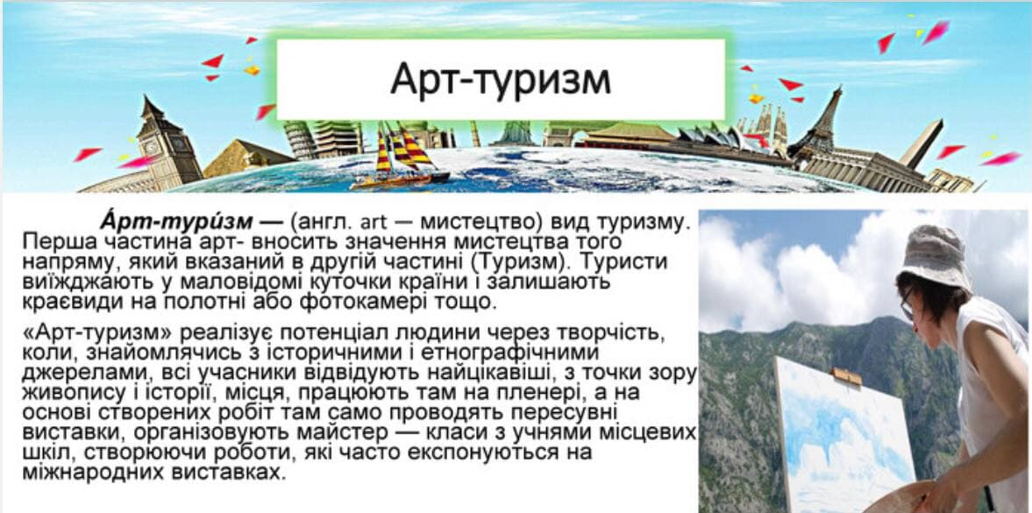

Slide 5
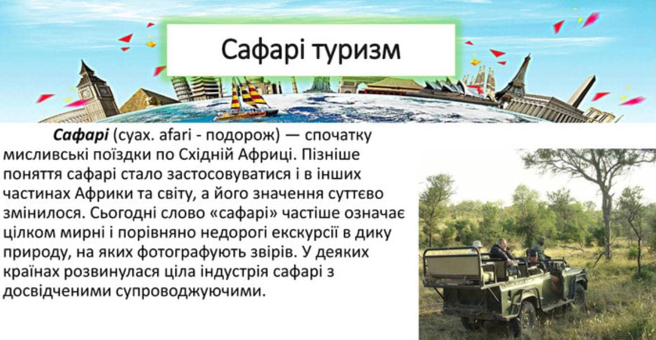

Slide 6


Slide 7
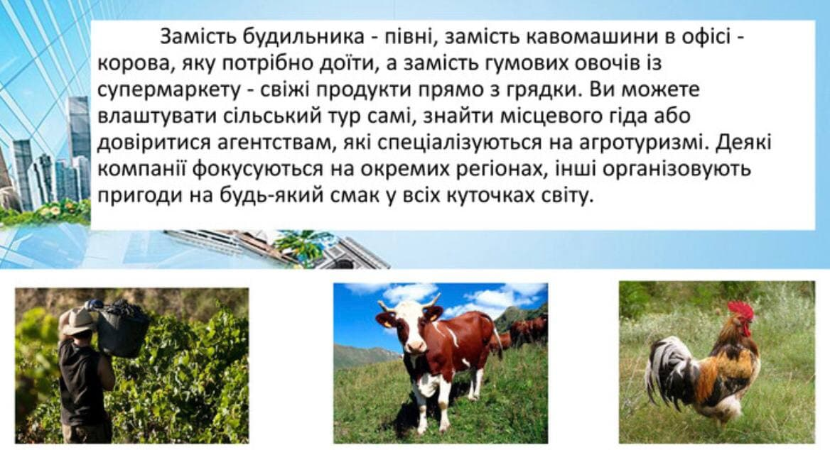

Slide 8
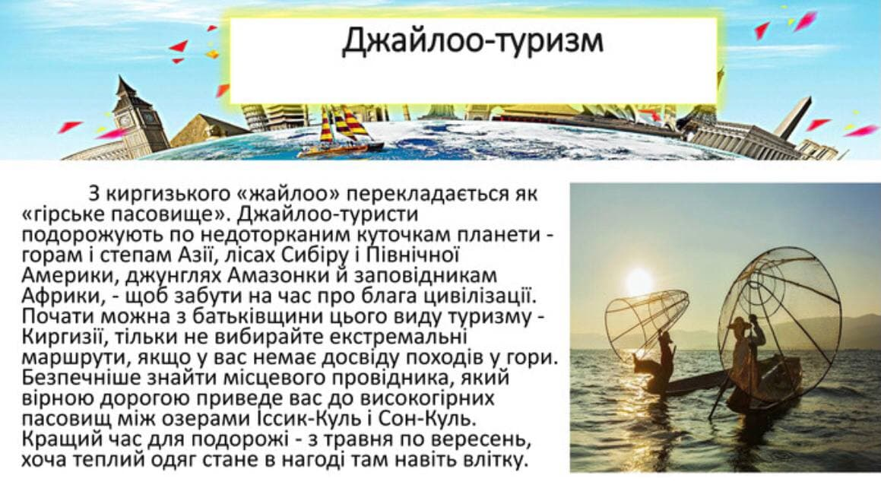

Slide 9
Додаткові джерела інформації:
Бейдик О.О. Рекреаційні ресурси України: навчальний посібник. - 3-тє вид., перероб. і доп. - К.: Альтерпрес, 2011. 462 с.
Кляп М.П. Сучасні різновиди туризму: навчальний посібник. - К.: Знання, 2011. - 334 с.
Любіцева О.О. Паломництво та релігійний туризм: навчальний посібник - К.: Альтерпрес, 2011. - 416 с. 4. Мальська М.П. Міжнародний туризм і сфера послуг: підручник - К.: Знання, 2008. - 661 с.
Матвієнко А.Т., Цись В.Г. Технологія та організація туристичної діяльності: навчальний посібник. Київ: Кондор, 2015. 120 с.
Дмитрук О.Ю. Екотуризм: навчальний посібник - К.: Альтерпрес, 2009. - 358 с.

